Slide 1

你好
早安
聽
說

Slide 2
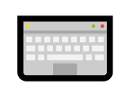

電腦
電腦
打字
輸入
輸出
顯示

